Slide 1
Fiebre sin foco
Manuela Rendón Díez
Residente Pediatría UPB

Slide 2
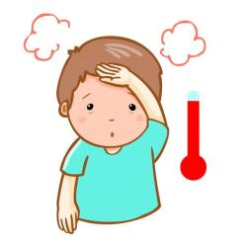
Introducción
La fiebre es una de las causas mas frecuentes de consulta por urgencias en la niñez, (15-40%).
4 - 6 episodios febriles por año < 2 años.
Hasta el 90% de los episodios febriles agudos en los niños son virales. La fiebre sin foco explica hasta el 20%, y solo un pequeño grupo, (1%) tienen riesgo real (bacteriemia oculta).
Lactantes: principalmente los menores de 3 meses tienen consideraciones clínicas únicas dado su riesgo de infección bacteriana seria o grave (IBS).

Slide 3
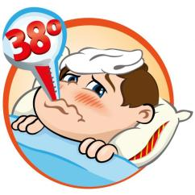
Introducción
¿Cómo se define?
37,2° axilar → (diferencia de 0.4° - 0.6°menor que la temperatura central).
37,5° oral → (diferencia 0,6° menor que la temperatura central).
38° rectal y timpánica.
37,2° axilar (diferencia de 0.4°-0.6°menor que la temperatura central), 37,5° oral (diferencia 0,6° menor que la temperatura central), 38° rectal y timpánica.

Slide 4
Introducción
Efectos de la fiebre
Beneficios
Estimulación del sistema inmunológico contra el microorganismo invasor.
Retraso de crecimiento de virus y bacterias por disminución del hierro.
Mejoría de la función inmunológica.

Slide 5
Introducción
Efectos de la fiebre
NOCIVOS
Asociados a la causa de la fiebre.
Convulsiones febriles (individuos predispuestos genéticamente).
Aumento del consumo energético 20% (cardiopatías, neumopatías).

Slide 6
Introducción
FIEBRE SIN FOCO | FIEBRE DE ORIGEN DESCONOCIDO
Fiebre de una semana o menos sin explicación luego de un cuidadoso interrogatorio y examen físico. | Fiebre > 38,3 °C de al menos 8 días de duración sin causa aparente luego de un cuidadoso interrogatorio, examen físico y estudios iniciales (intra o extrahospitalarios).

Slide 7
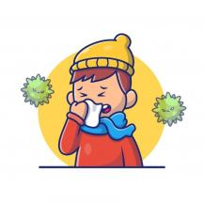
Evaluación del niño febril
CON FOCO APARENTE | SIN FOCO
 | Cuando con la HC y el EF no puede dilucidarse la fuente de la fiebre en un niño agudamente enfermos SIN aspecto tóxico

Slide 8
Grupos de riesgo
< 1 mes.
Enfermedades asociadas (anemia falciforme, cardiopatías).
Inmunodeficiencias o estado de inmunosupresión (esteroides, cáncer).
Antibioticoterapia previa (1 semana).
PAI incompleto.
Dispositivos médicos (DVP, catéter implantable).

Slide 9
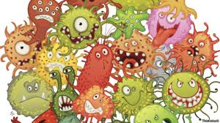
Infecciones bacterianas serias
ITU
Osteomielitis
Bacteriemia oculta
Osteomielitis/ celulitis
Meningitis

Slide 10
Entonces…
¿Como saber si mi paciente está en riesgo?
¿A quien debo hacerle exámenes de laboratorio?
¿Que escalas de predicción puedo aplicar?
OBJETIVO → Detectar infección bacteriana seria, que ponga en peligro al niño sin someterlo a exámenes innecesarios o uso inadecuado de antibióticos.

Slide 11
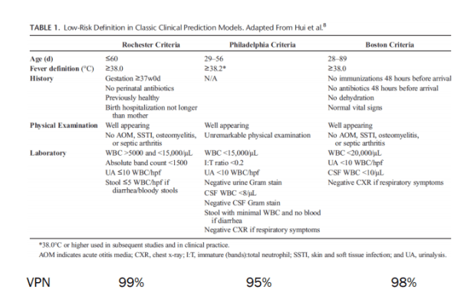
Entonces…

Slide 12
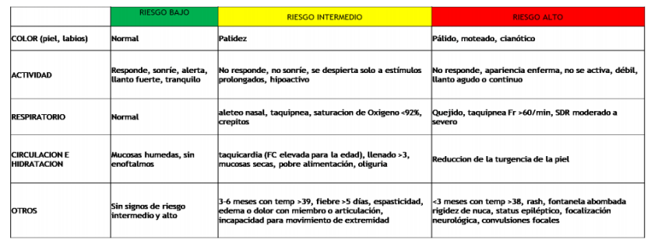
Notes:
GUIA NICE

Slide 13
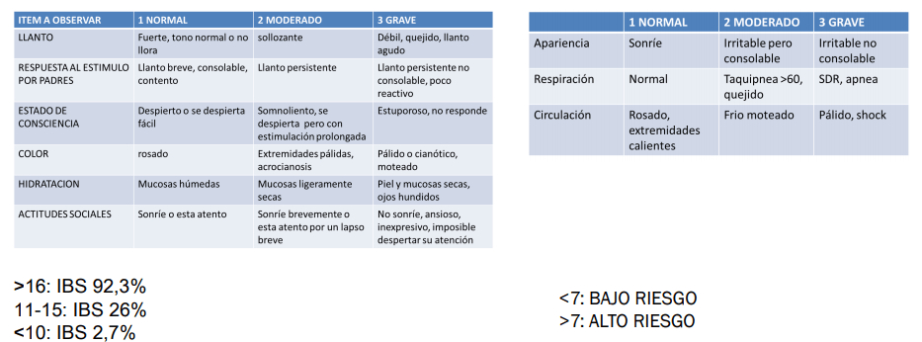
Entonces…
Escala de YOS- Escara observacional del YALE > 3 meses

Slide 14
Entonces…
Escala de YIOS- < 3 meses

Slide 15
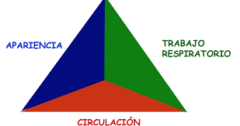
Paso por paso

Slide 16
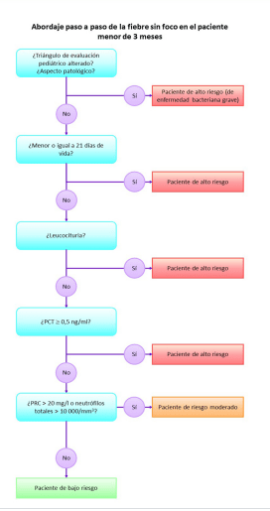
Paso por paso

Slide 17
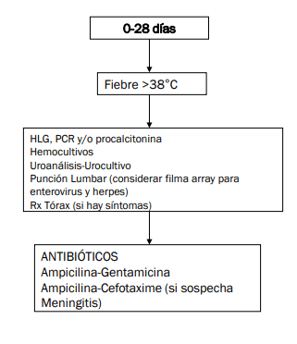
Así…

Slide 18
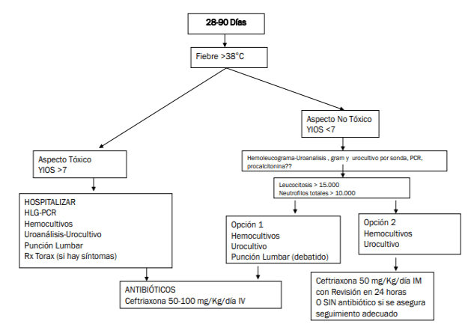
Así…

Slide 19
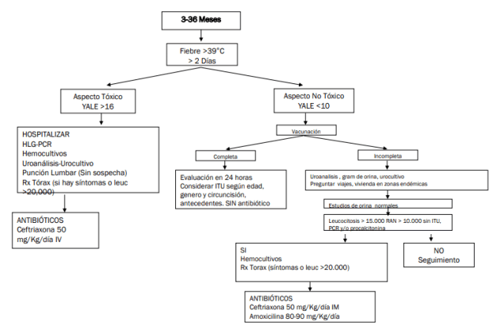
Así…

Slide 20
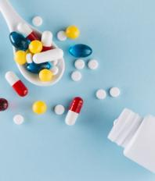
Tratamiento
¿Debe tratarse siempre la fiebre?
¿Se deben emplear medios físicos para bajar la temperatura?
¿Qué medicamentos utilizar?

Slide 21
Tratamiento
Indicaciones para tratar la fiebre
Evitar el DISCONFORT.
Estado de choque.
Enfermedad cardiopulmonar, postoperatorios, quemaduras.
Desequilibrio hidroelectrolítico.
TEC grave.
Estado post-paro.
Temperatura > 40°.

Slide 22
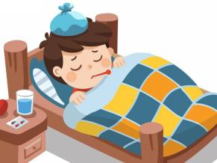
Tratamiento
Medios físicos
Si se realizan, hacerlos luego del antipirético .
Usados en hiperpirexia (disfunción de SNC, anticolinérgicos, exposición a ambientes calientes) para evitar golpe de calor.

Slide 23
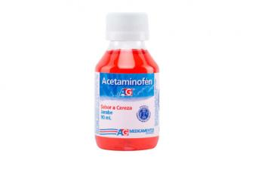
Tratamiento
Acetaminofén
Inhibe la síntesis de prostaglandinas en el SNC y periféricamente bloquea la generación de impulsos dolorosos, inhibe el centro regulador del hipotálamo.
10 - 15mg/Kg/dosis cada 4 a 6 horas.
Es seguro pero su uso prolongado puede producir daño renal y la sobredosis puede producir falla hepática.
No dar prevacunal.
Ojo con la presentación en gotas (100mg/ml).

Slide 24
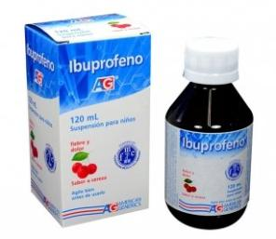
Tratamiento
Ibuprofeno
Inhibe la síntesis de prostaglandinas por inhibición de la ciclooxigenasa .
4 - 10mg/Kg/dosis cada 6-8 horas.
Puede causar dispepsia, sangrado gastrointestinal, reducción del flujo renal, meningitis aséptica, toxicidad hepática y anemia aplásica.
Debe administrarse con adecuado estado de hidratación.

Slide 25
Recomendaciones generales
Preferir Acetaminofén sobre Ibuprofeno.
La combinación de Acetaminofén e Ibuprofeno disminuye mas rápidamente la fiebre, pero no es clara la significancia clínica, si se aumenta a la dosificación inadecuada, contribuye a aumentar la “FOBIA A LA FIEBRE”.
El inicio de acción y el efecto pico de los medicamentos es muy similar, el Ibuprofeno tiene duración mas larga (6-8 horas).

Slide 26
Recomendaciones generales
La mayoría de los niños con fiebre tienen una infección viral autolimitada o una fuente reconocible de infección bacteriana.
Como siempre un cuidadoso interrogatorio y examen físico completo.
Dentro de las infecciones bacterianas serias considerar: ITU, neumonía, bacteriemia, meningitis, infecciones de piel y osteomielitis.
El niño febril sin foco aparente con mal aspecto se debe hospitalizar, realizar exámenes e iniciar antibiótico (Ceftriaxona).

Slide 27
Recomendaciones generales
El niño febril sin foco aparente de buen aspecto, considerar intervención según estado de vacunación.
El niño febril < 3 meses es prioridad en la evaluación de urgencias.
El riesgo de bacteriemia oculta se redujo luego de la vacunación contra Hib y neumococo.
Uso juicioso y concienzudo de los antibióticos.
El objetivo de tratar la fiebre no es alcanzar la normotermia, sino mejorar el estado general del niño.

Slide 28
Recomendaciones generales
No hay parámetros clínicos ni de laboratorio que aislados o combinados permitan confirmar o descartar la existencia de IBS en niños con fiebre sin foco, por lo que es fundamental el control clínico exhaustivo y reiterado para detectar cambios en la evolución.
Cualquier aproximación estandarizada puede servir al médico para la toma de decisiones frente al niño con fiebre sin foco, pero nunca será superior ni reemplazará el juicio clínico.

Slide 29
mrendon.di@gmail.com

